Slide 1
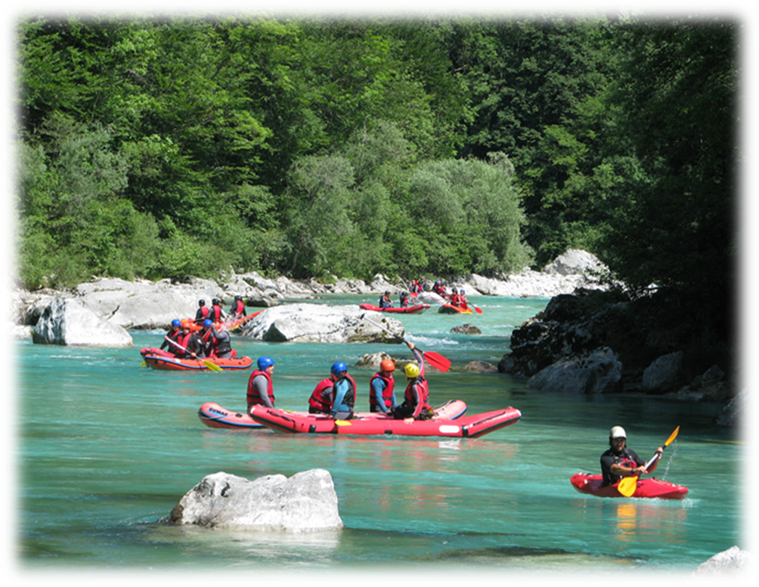
3-12: Potencial rečnega prostora za razvoj veslaških dejavnosti/Golja A.
POVZETKI / UGOTOVITVE:
Problem varnosti se rešuje s pravilniki, pravnimi akti in delovanjem gospodarskih javnih služb.
Pomanjkljiva zakonodaja, konflikti med različnimi uporabniki.
Nimamo poglobljenega in načrtnega pristopa k razvoju rečnega prostora za veslaške dejavnosti.
V obdobju zadnjih 20 letih :
Izvajanje veslaških dejavnosti na slovenskem rečnem prostoru je sistemsko neanalizirano in neorganzirano.

Slide 2
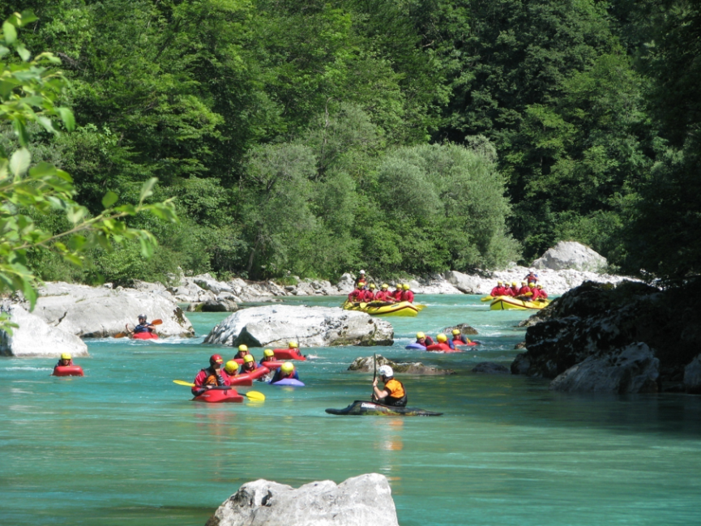
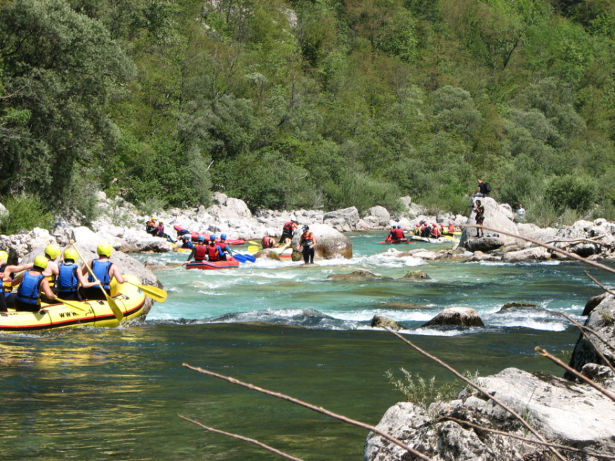
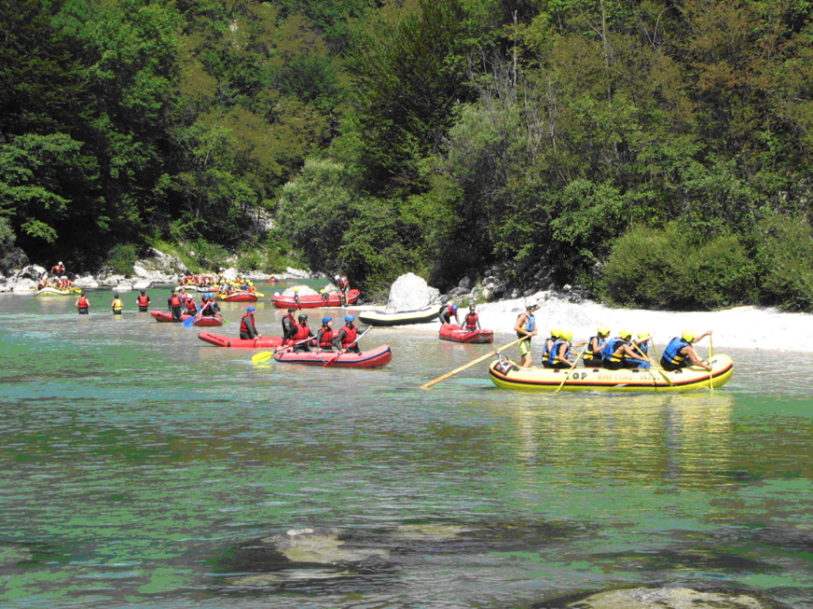
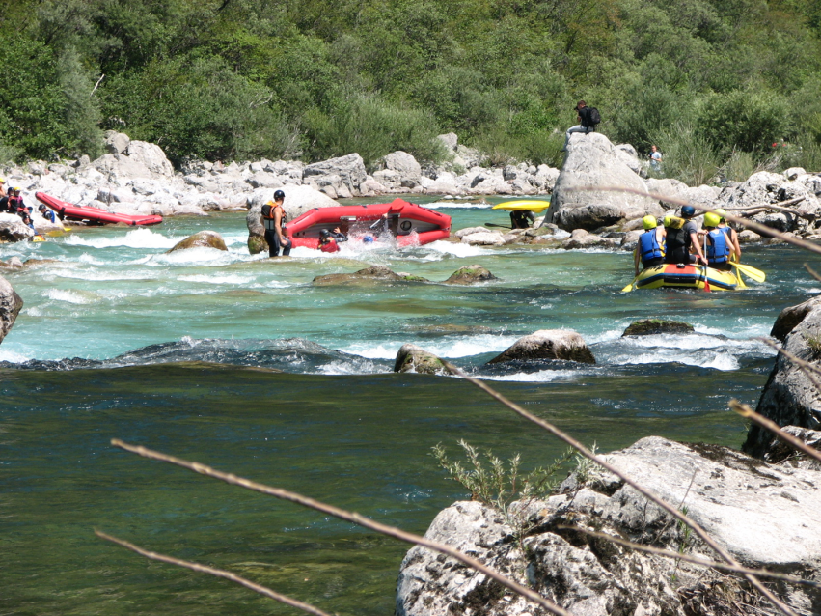
3-12: Potencial rečnega prostora za razvoj veslaških dejavnosti/Golja A.
VPRAŠANJA / PREDLOGI ZA RAZPRAVO:
Ali veslaške dejavnosti ne sodijo v celovito preučevanje vodnega in obvodnega prostora?
Zakaj se ne izvaja monitoring veslaških dejavnosti na rečnem prostoru?
Ali znamo razviti model upravljanja potencialnih veslaških območij, s katerim bi izboljšali organiziranost in varnost uporabnikov rečnega prostora.

